Slide 1
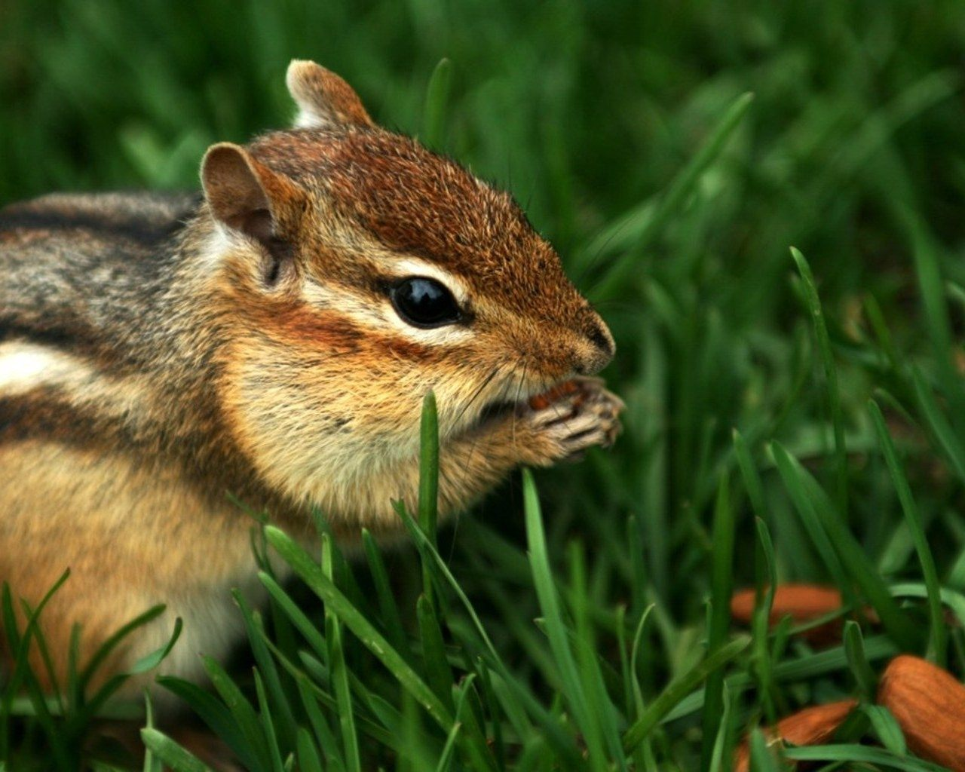
Бурундуки.
Выполнили:
ученики 4 В класса
Гуляевы Кирилл и Надежда

Slide 2
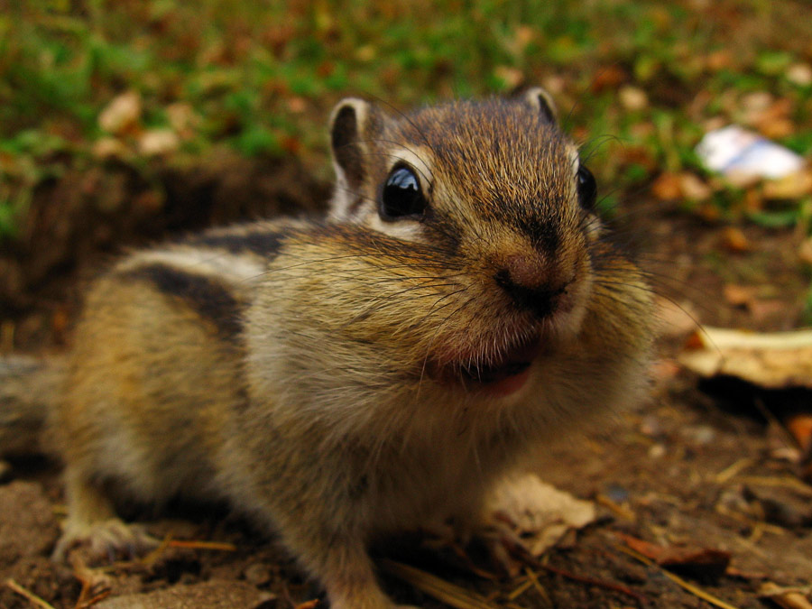
Бурундуки
Бурундук – жизнерадостный, изящный зверёк с живыми, блестящими глазками, чем-то похожий на белку. Однотонные шубки бурундук не любит. Его меховой наряд всегда с продольными полосками. Полоски нынче в моде!

Slide 3
Бурундук – быстр, пронырлив, ловко бегает по сучьям деревьев. Зверёк любопытен и не особо пуглив. Неглубокую нору бурундук строит под корнем дерева; нора – это целая кладовая. Чего там только нет! Семена липы, злаков, жёлуди, кедровые орехи, зёрна подсолнечника, ягоды шиповника. За два-три месяца запасов собирается килограммов пять, а то и десять. Умное животное не сваливает всё в одну кучу, а тщательно сортирует по известному лишь ему одному бурундучьему принципу.

Slide 4
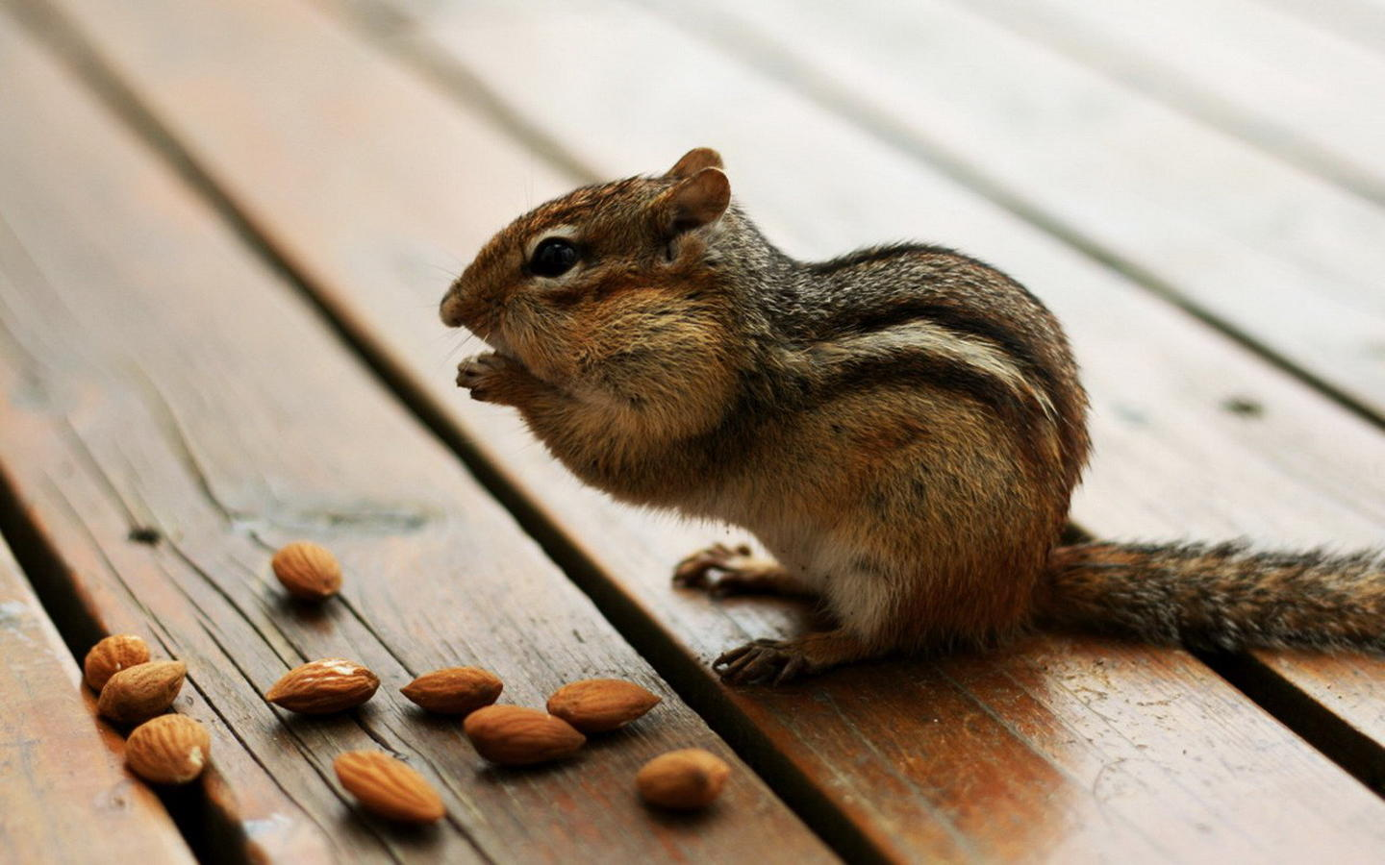
В зимнюю пору бурундучок сладко спит, правда время от времени просыпается, и проверяет свои запасы, всё ли цело? И спит дальше.

Slide 5
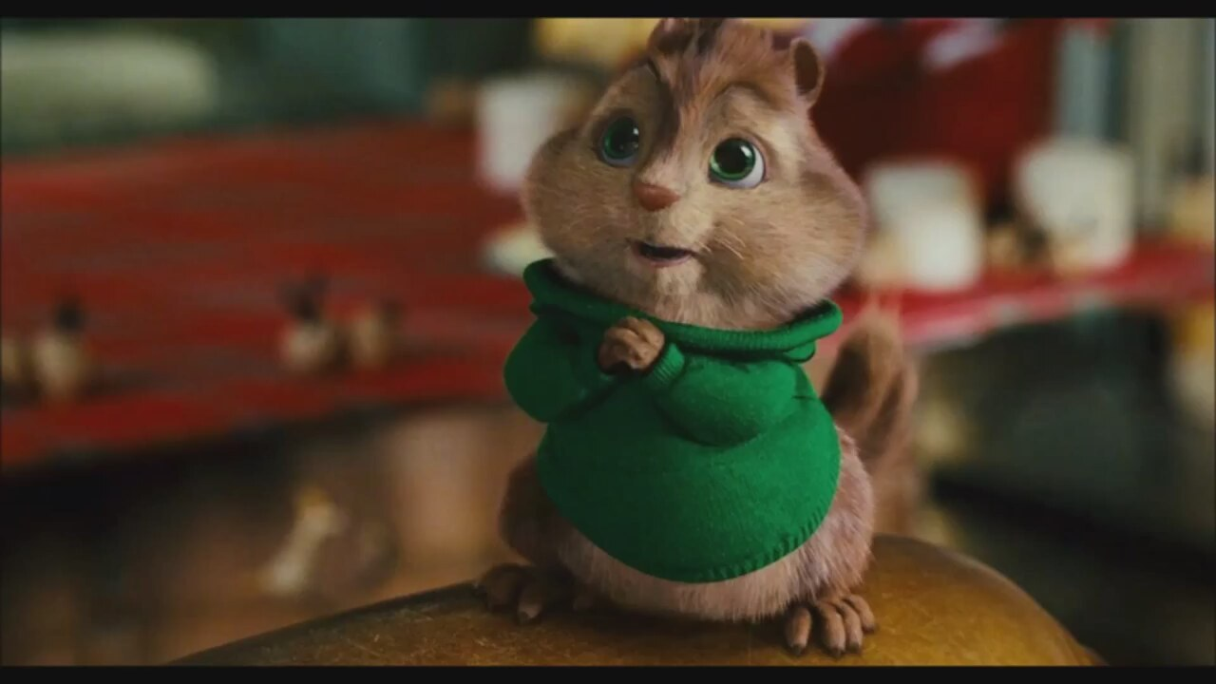

Slide 6
В начале лета появляются новорожденные. Материнские обязанности самка выполняет на «пять». Она предупреждает малышей об опасности, нянчится с ними, опекает.

Slide 7
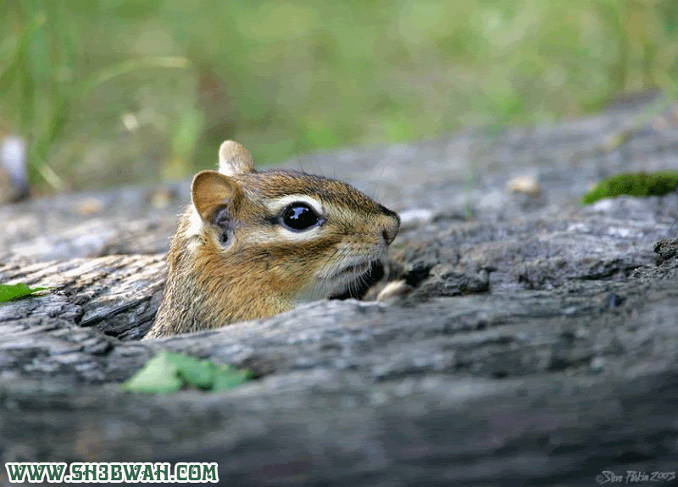

Slide 8
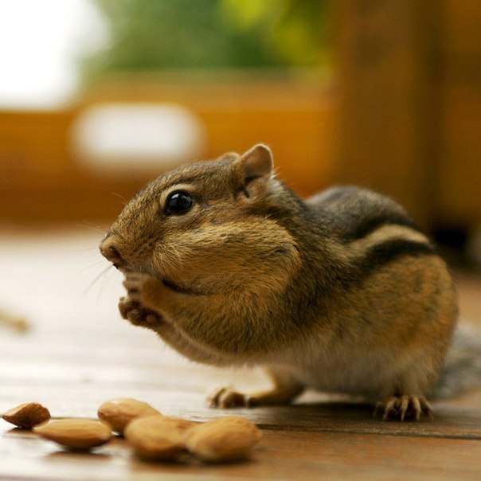

Slide 9
Бурундуки — маленького размера, их длина, без учета хвоста, примерно 16 сантиметров. Хвост у зверька не маленький, около 10 сантиметров. На вес бурундучки совсем легкие, их масса приблизительно 100 граммов. Внешне животное напоминает белку, только очень маленького размера. Цвет шерсти у этих животных рыжевато-желтый, на брюшке – окрас светлее. На спинке пять полосок, расположенных вдоль туловища.

Slide 10
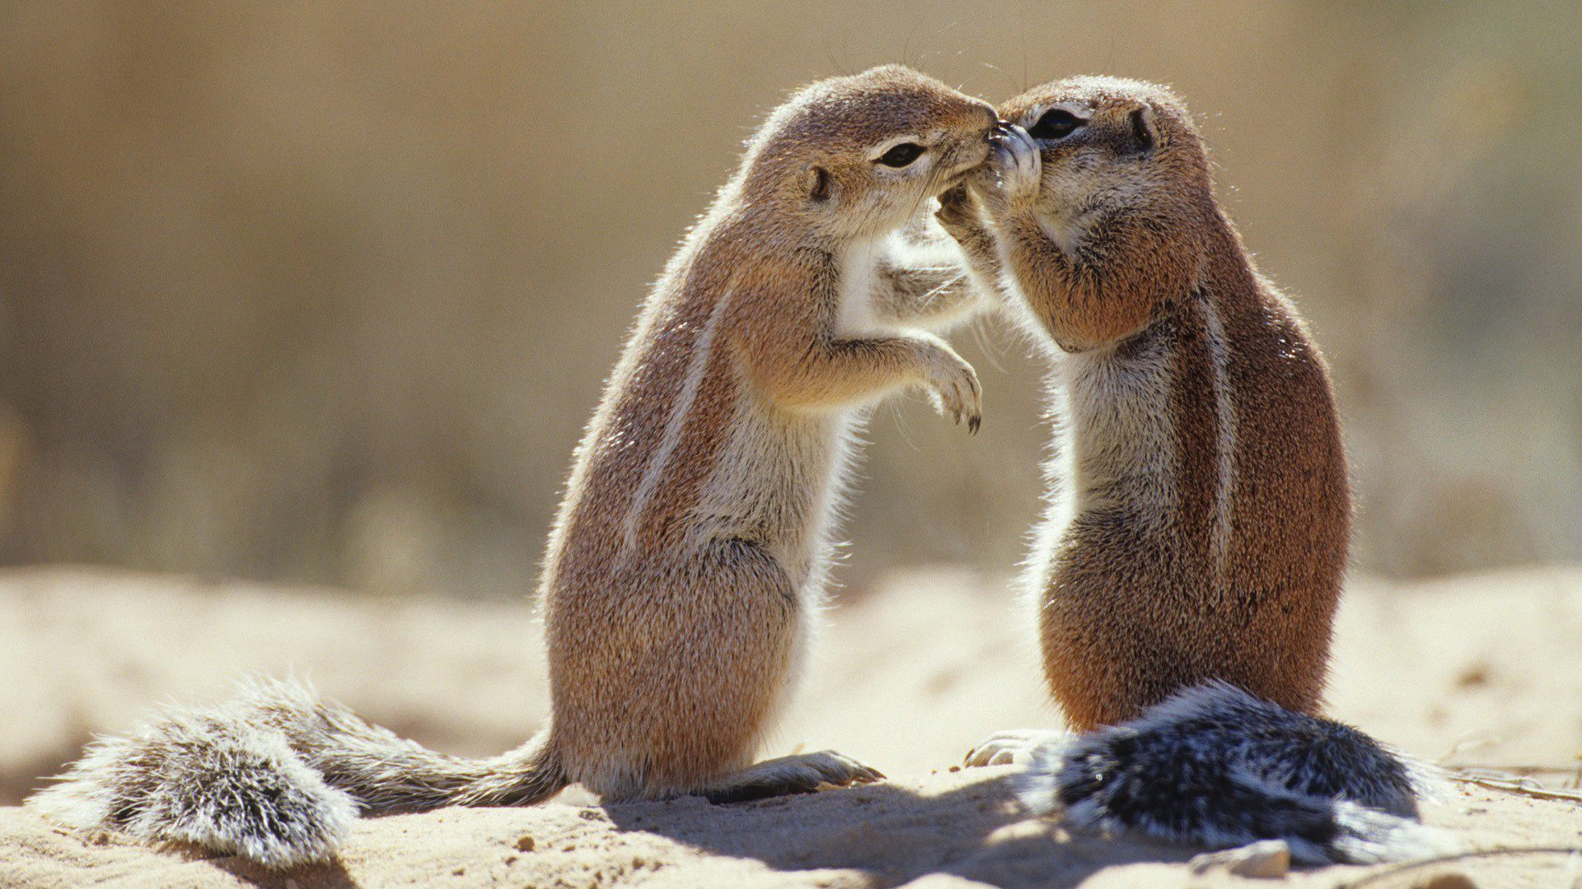

Slide 11
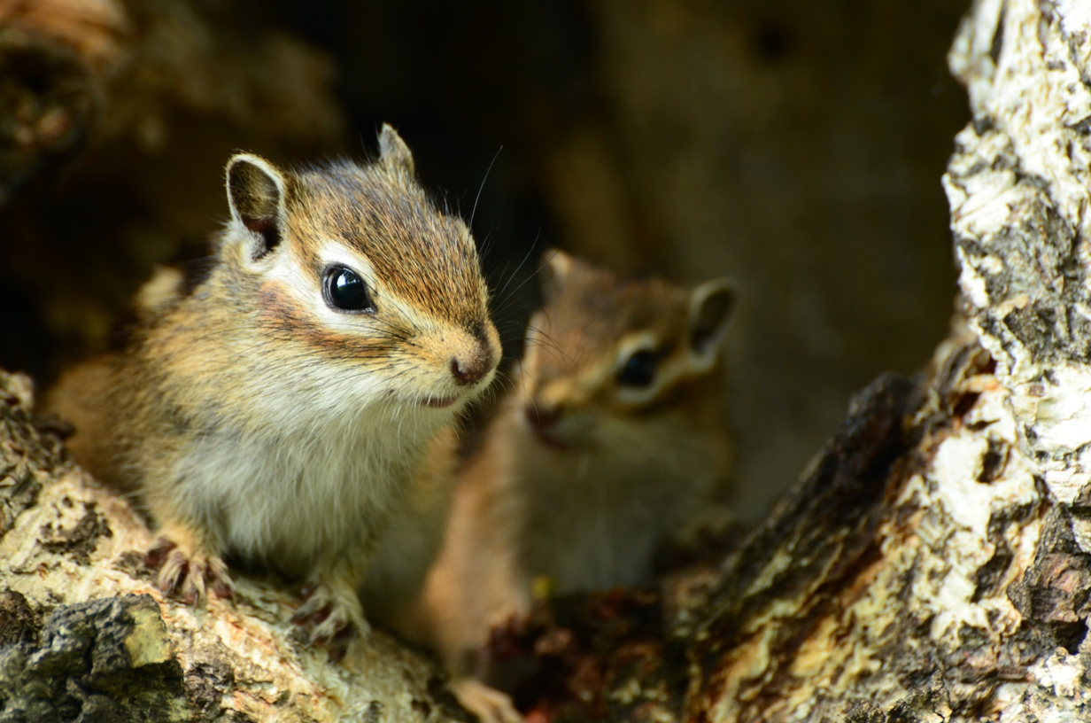

Slide 12
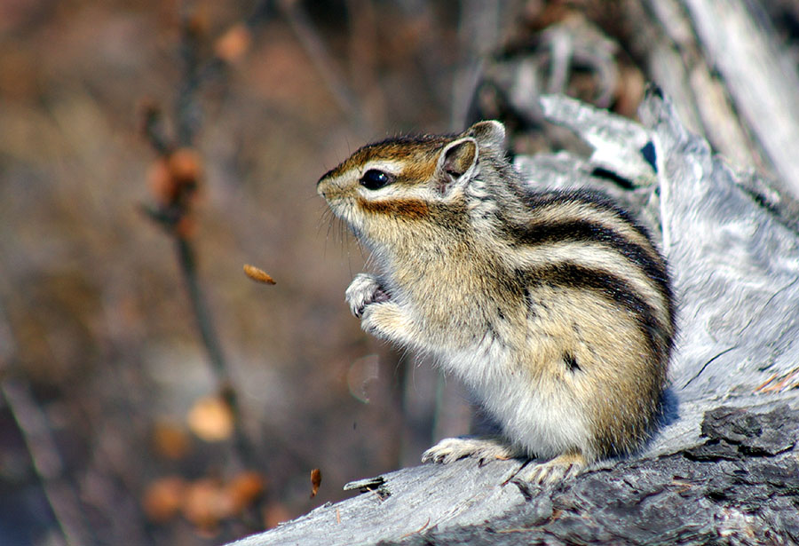

Slide 13
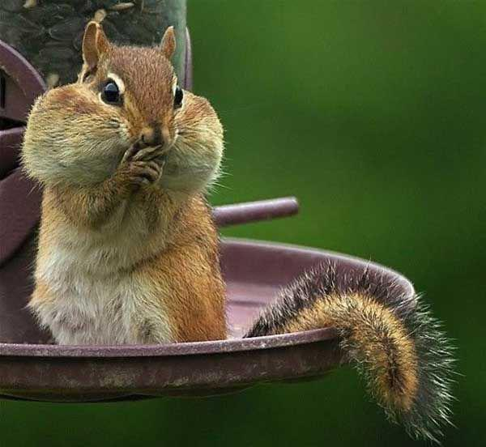

Slide 14
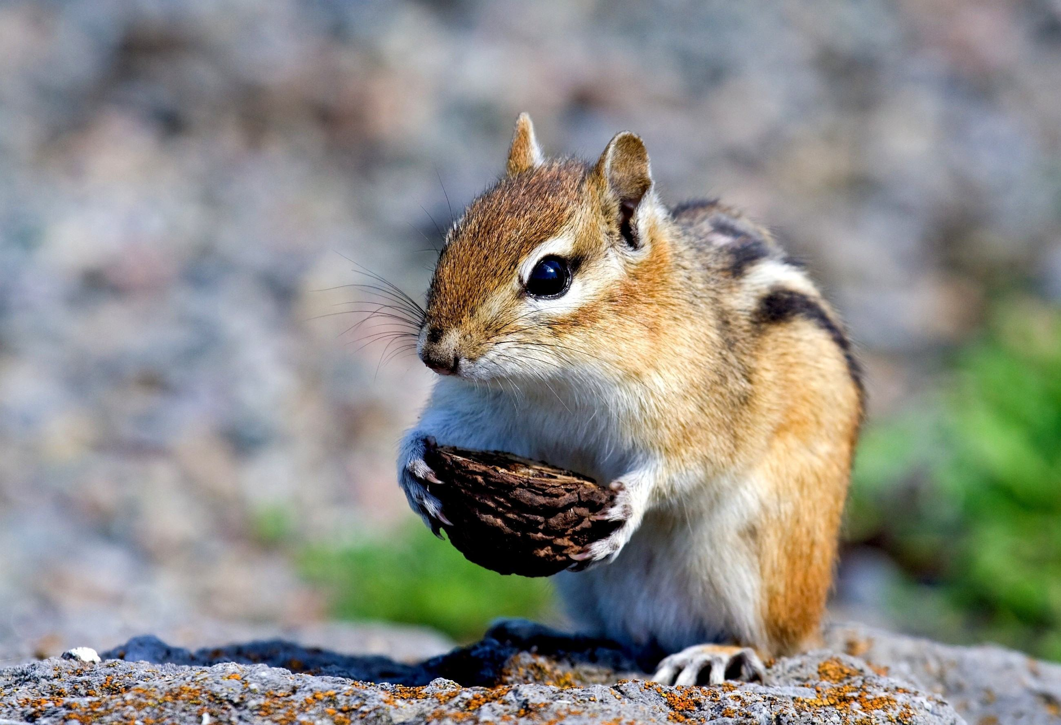

Slide 15
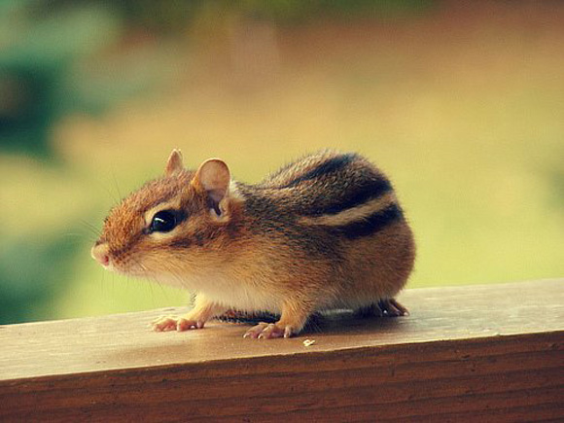

Slide 16
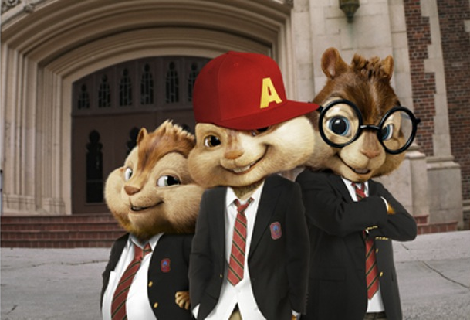
Конец

